Slide 1
ЛЕКЦИЯ № 6 Клиническая фармакология противотуберкулезных лекарственных средств
Преподаватель: Брюханова И.Я.

Slide 2
План лекции
1. Туберкулез - понятие, этиология, способствующие факторы
2. Принципы противотуберкулезной терапии
3. Классификация противотуберкулезных средств
4. Клинико-фармакологическая характеристика противотуберкулезных средств 1 группы: изониазид, рифампицин
5. Клинико-фармакологическая характеристика противотуберкулезных средств 2 группы: этамбутол, этионамид, стрептомицин, канамицин, циклосерин, пиразинамид
6. Клинико-фармакологическая характеристика противотуберкулезных средств 3 группы: ПАСК

Slide 3
Туберкулез – инфекционное заболевание, вызванное микобактериями туберкулеза, характеризующееся развитием морфологических изменений специфического характера (туберкулезная гранулема, бугорок) в различных органах, преимущественно в легких и сопровождающееся выраженными функциональными нарушениями организма. В развитии туберкулеза большая роль принадлежит иммунологическим процессам.

Slide 4
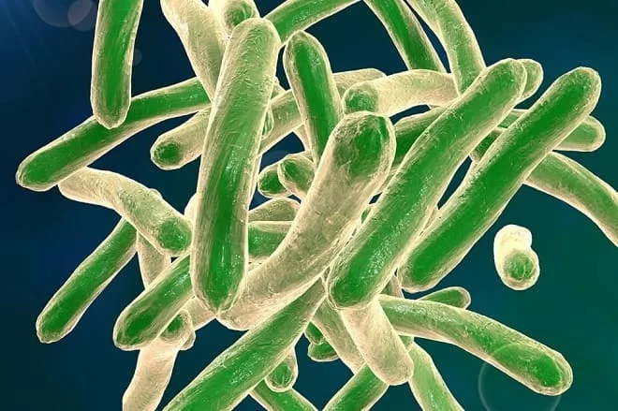
ЭТИОЛОГИЯ
Возбудитель - микобактерии туберкулеза, открытые Кохом в 1882 году, которые относятся к роду Mycobacterium.

Slide 5
Микобактерии туберкулеза характеризуются быстрым развитием резистентности, т.к. они устойчивы и изменчивы.
Микобактерии туберкулеза самые устойчивые из неспороносных форм бактерий, устойчивость объясняется наличием в их оболочке липидов.
Вне живого организма они способны сохранять жизнеспособность в течение многих месяцев (в высохшей мокроте живут до 10 месяцев).
Основным источником заражения людей является больной активной формой туберкулеза, бактерионоситель.

Slide 6
Принципы химиотерапии туберкулеза
Комбинация 3-4 препаратов - это позволяет замедлить развитие резистентности возбудителя.
Длительность лечения 12 - 18 месяцев.
Учитывается чувствительность микобактерий к химиопрепаратам.
Учитывается индивидуальная переносимость препаратов организмом человека. Практически на все препараты может возникнуть аллергическая реакция, что требует сбора аллергического анамнеза и проведения проб на переносимость, а также побочные явления, которые чаще наблюдаются у больных с заболеваниями печени, ЖКТ, ССС, ЦНС, что требует тщательного обследования пациента.
Учитывается форма туберкулеза.
Учитывается предыдущее лечение.
Notes:
В комплексе медикаментозной терапии туберкулеза основное место занимают химиотерапевтические средства.

Slide 7
Классификация противотуберкулезных препаратов (международный союз борьбы с туберкулезом):
1-я группа – наиболее эффективные препараты: изониазид, рифампицин;
2-я группа – препараты средней эффективности: стрептомицин, канамицин, циклосерин, этамбутол, этионамид, протионамид, пиразинамид;
3-я группа – препараты с умеренной эффективностью: аминосалициловая кислота (ПАСК).

Slide 8
Рабочая классификация противотуберкулезных средств
Препараты 1-ой линии (ряда) | Препараты 2-ой линии (ряда) | Альтернативные препараты
Изониазид Рифампицин Этамбутол Пиразинамид Стрептомицин, | Этионамид Циклосерин Канамицин | Амикацин Ломефлоксацин Ципрофлоксацин Офлоксацин Азитромицин Кларитромицин

Slide 9
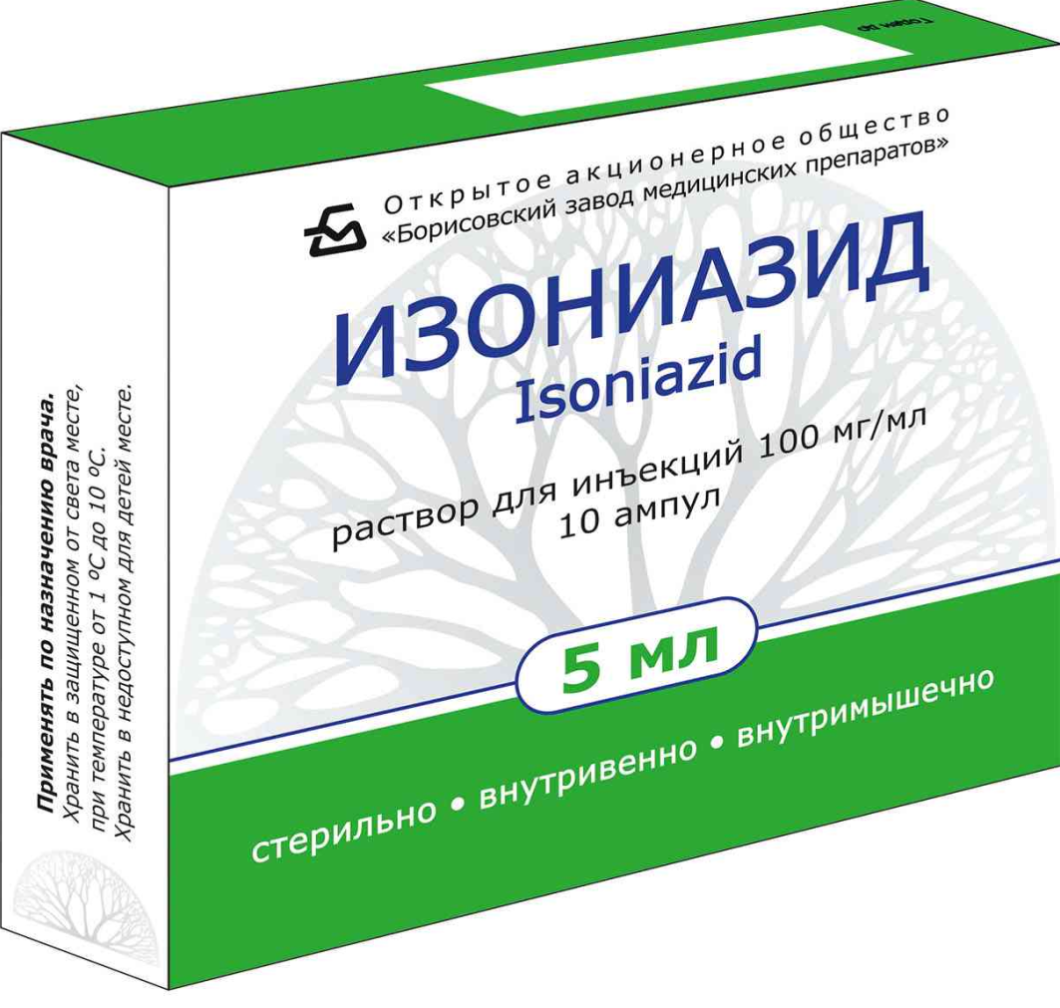
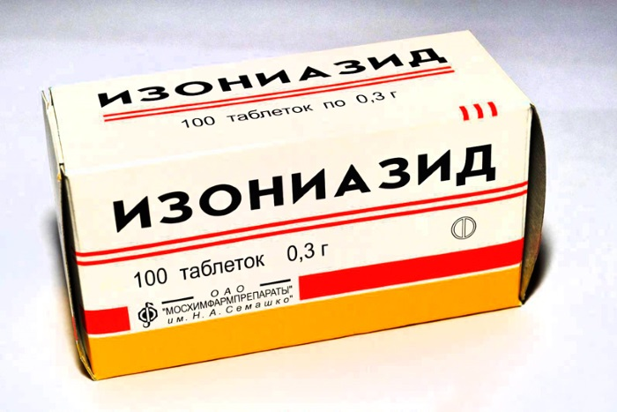
ПРОТИВОТУБЕРКУЛЕЗНЫЕ СРЕДСТВА 1-Й ГРУППЫ
Изониазид (ГИНК) – синтетическое средство, производное гидразидов изоникотиновой кислоты.

Slide 10
Механизм действия
Изониазид нарушает синтез важных компонентов клеточной стенки микобактерий (миколевой кислоты), которых нет в клеточных стенках других микроорганизмов и человека.
Фармакологический эффект в зависимости от концентрации действует бактериостатически или бактерицидно. Активен в отношении вне- и внутриклеточных возбудителей.

Slide 11
Спектр действия
Обладает высокой активностью в отношении микобактерий туберкулеза. Оказывает угнетающее влияние на возбудителя лепры (проказы).
Устойчивость микобактерий туберкулеза к изониазиду развивается относительно медленно.
Изониазид используют при всех формах туберкулеза.
Он является компонентом практически всех схем лечения. Хорошо проникает в плевральную, асцитическую жидкости, ликвор, хорошо всасывается в ЖКТ. Обычно назначают внутрь, иногда ректально, внутривенно, внутримышечно. Принимают 1 раз в день по 0,6-0,9 г после еды.

Slide 12
Побочные эффекты
Нейротоксичность: периферические невриты, головные боли, головокружение, возможны нарушения функций ЦНС (бессонница, судороги, психические нарушения, расстройства памяти, нарушение равновесия).
Диспепсические расстройства (у некоторых больных).
Гепатотоксичность.
Аллергические реакции.
Противопоказания к назначению: непереносимость, эпилепсия, болезни печени, ИБС, бронхиальная астма, ХПН и др.
Изониазид входит в состав многих комбинированных препаратов. Фтизопирам, РИПЭГ, Фтизамакс.
Все другие препараты ГИНК сходны с изониазидом по основным параметрам, но обладают меньшей эффективностью. Производные изониазида: фтивазид применяется для профилактики.

Slide 13
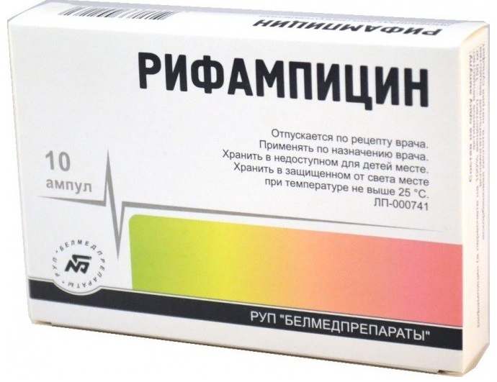
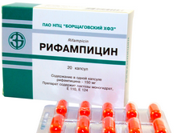
Рифампицин - полусинтетический антибиотик группы рифамицина.

Slide 14
Механизм действия: угнетает синтез РНК в микробной клетке.
Фармакологический эффект: в зависимости от концентрации дает бактерицидный или бактериостатический эффект.
Спектр действия: широкий, оказывает выраженное действие на микобактерии туберкулеза и лепры, активен также в отношении ряда грамположительных и грамотрицательных микроорганизмов.

Slide 15
Устойчивость МК к рифампицину бывает редко. Хорошо переносится. Хорошо всасывается в ЖКТ. Препарат назначают внутрь 0,45 -0,6 за 30 - 60 мин до еды 1 раз в день или вводят внутривенно.
Показания к применению: лечение всех форм туберкулеза.
Побочные эффекты
Нарушение функции печени.
Может вызывать лейкопению.
Окрашивает мочу, мокроту и слезную жидкость в красноватый цвет.
Аллергические реакции.
Дисбактериоз.
Для предупреждения побочных эффектов назначают гепатопротекторы.

Slide 16
ПРОТИВОТУБЕРКУЛЕЗНЫЕ СРЕДСТВА 2-Й ГРУППЫ
Синтетические средства
Этамбутол – синтетический противотуберкулезный препарат
Механизм действия: угнетает синтез РНК в микробной клетке.
Фармакологический эффект: бактериостатический
Спектр действия: влияет только на микобактерии туберкулеза, подавляет клеточные и внеклеточные популяции МБ.

Slide 17
Устойчивость микобактерий к этамбутолу развивается медленно. Этамбутол назначают при разных формах туберкулеза, обычно в сочетании с другими препаратами. Хорошо всасывается в ЖКТ. Принимают 1 раз в день после завтрака по 0,25 мг/кг.
Побочные эффекты
Нарушения зрения (в том числе расстройство цветового восприятия, снижение остроты зрения).
Диспепсические расстройства.
Аллергические реакции.
Для предупреждения побочных эффектов консультация окулиста 1 раз в месяц, нельзя назначать больным с нарушением зрения.

Slide 18
Побочные эффекты
Диспепсические расстройства (анорексия, тошнота, рвота).
Возможно развитие гепатита.
Ортостатический коллапс.
Нарушения ЦНС (сонливость) и периферической нервной системы.
Для предупреждения побочных эффектов назначают гепатопротекторы, никотиновую кислоту, витамины В1,В6.
Протионамид близок к этионамиду (гомолог), но легче переносится.

Slide 19
Этионамид и протионамид - близкие по структуре синтетические препараты, являются производными изоникотиновой кислоты.
Механизм действия: подавляют синтез пептидов микобактерий, усиливают фагоцитоз в очаге воспаления.
Фармакологический эффект: бактериостатический, подавляет внутри – и внеклеточные популяции, усиливает фагоцитоз в очаге воспаления.
Спектр действия: включает микобактерии туберкулеза и лепры.
Устойчивость к этионамиду микобактерий туберкулеза возникает быстро, поэтому его всегда применяют в сочетании с другими препаратами. Хорошо всасывается в ЖКТ. Препарат назначают внутрь, ректально, внутривенно. Принимают внутрь через 30-60 минут после еды по 0,25 г 3 раза в сутки.

Slide 20
Пиразинамид – синтетический противотуберкулезный препарат
Механизм действия:
Действует на медленно размножающиеся микобактерии, в том числе располагающиеся вне- и внутриклеточно.

Slide 21
Фармакологический эффек -бактериостатический. Действует на микобактерии туберкулеза, устойчивые к другим препаратам 2 ряда.
Спектр действия: активен в отношении микобактерий туберкулеза. Устойчивость к пиразинамиду микобактерий туберкулеза возникает быстро, поэтому его всегда применяют в сочетании с другими препаратами. Хорошо всасывается в ЖКТ.

Slide 22
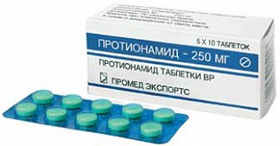
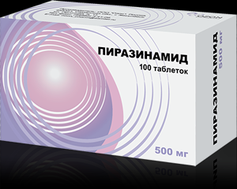

Slide 23
Побочные эффекты
Диспепсические расстройства (тошнота, рвота)
Гепатотоксичность
Тромбоцитопения
Гиперурикемия
Артралгия

Slide 24
АНТИБИОТИКИ
Стрептомицин, Канамицин относятся к антибиотикам группы аминогликозидов.
Механизм действия: нарушают структуру и функцию цитоплазматической мембраны, угнетают синтез РНК в микробной клетке.
Фармакологический эффект:
в зависимости от концентрации оказывают бактериостатический или бактерицидный эффект.

Slide 25
Спектр действия
Обладают широким спектром действия, включающим микобактерии туберкулеза, многие грамположительные и грамотрицательные бактерии.
Устойчивость бактерий к стрептомицину и канамицину развивается довольно быстро.

Slide 26
Побочные эффекты
Ототоксическое действие.
Нефротоксическое действие.
Дисбактериоз.
Аллергические реакции.
Для предупреждения побочных эффектов назначают гепатопротекторы, никотиновую кислоту, витамины В1,В6,С.

Slide 27
Циклосерин – полусинтетический антибиотик широкого спектра действия.
Механизм действия: нарушает синтез аминокислот в микробной клетке.
Фармакологический эффект: в зависимости от концентрации бактерицидный или бактериостатический эффект.

Slide 28
Спектр действия
Обладает широким спектром действия, включающим многие грамположительные и грамотрицательные бактерии, но более активен в отношении микобактерий туберкулеза вне- и внутриклеточных.
Устойчивость микобактерий туберкулеза к циклосерину развивается относительно медленно. По активности уступает вышеназванным препаратам, а токсичность значительно выше. Хорошо всасывается в ЖКТ. Назначают внутрь перед едой по 0,25 г 3 раза в день.

Slide 29
Циклосерин
показан при непереносимости или неэффективности прочих противотуберкулезных средств.
Используется когда действие основных противотуберкулезных препаратов исчерпано. Наилучший результат наблюдается при комбинированном применении циклосерина с другими препаратами 1-й или 2-й группы.

Slide 30
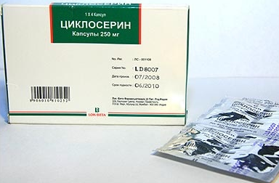

Slide 31
ПРОТИВОТУБЕРКУЛЕЗНЫЕ СРЕДСТВА 3-Й ГРУППЫ
Парааминосалициловая кислота (ПАСК) – синтетический препарат.
Механизм действия: обусловлен конкурентными взаимоотношениями с парааминобензойной кислотой (ПАБК), необходимой для роста и размножения микобактерий туберкулеза. Микобактерии вместо необходимой им парааминобензойной кислоты захватывают ПАСК и теряют способность к росту и размножению.

Slide 32
Побочные эффекты
Нервно-психические нарушения: головные боли, головокружение, тремор, судороги, возбуждение или депрессия, психозы.
Диспепсические расстройства.
Аллергические реакции.
Для предупреждения побочных эффектов назначают глутаминовую кислоту, витамины В1,В6, бромиды

Slide 33
Фармакологический эффект: бактериостатический .
Спектр действия: только на микобактерии туберкулеза, на другие микроорганизмы не влияет.
Активность ПАСК невысокая. Уступает значительно изониазиду, рифампицину, стрептомицину. Применяют только в комбинации с другими, более активными препаратами.

Slide 34
Хорошо всасывается в ЖКТ.
Принимается внутрь после еды по 3-4 г 3 раза в день, запивать щелочной водой.
ПАСК усиливает эффект других противотуберкулезных препаратов.
Устойчивость микобактерий к ПАСК развивается медленно.
Назначают при всех формах туберкулеза, обычно внутрь.

Slide 35
Побочные эффекты
Диспепсические расстройства (тошнота, рвота, боли в животе).
Гепатотоксичность.
Аллергичекие реакции.
Для предупреждения побочных эффектов назначают запивать щелочной водой, назначают антациды.

Slide 36
Сильным бактерицидным действием на микобактерии обладают фторхинолоны. Они оказываются активными при туберкулезе, вызванном полирезистентными штаммами, но к ним самим быстро развивается устойчивость. Чаще используют офлоксацин и ломефлоксацин.

Slide 37
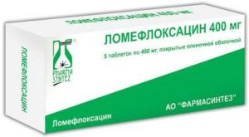

Slide 38
Комбинированные препараты
К комбинированным противотуберкулезным препаратам относят «двух», «трех», «четырех» и пятикомпонентные лекарственные формы с фиксированными дозами отдельных веществ.

Slide 39
Состав | ТН
Изониазид 75 мг+ Пиразинамид 400 мг+ Рифампицин150 мг+ Этамбутол 275 мг | РИПЭГ
Изониазид 150 мг+ Пиразинамид 500 мг Пиридоксин 15 мг | Фтизопирам В6
Изониазид 150 мг+ Этамбутол 400 мг + Пиридоксин 15 мг | Фтизоэтам В6

Slide 40
Контрольные вопросы для закрепления:
1.Что такое противотуберкулезные средства?
2. Назовите группы противотуберкулезных средств.
3. Назовите препараты 1 группы.
4. Назовите препараты 2 группы.
5. Назовите препараты 3 группы.
6. Назовите побочные действия изониазида.
7. Назовите побочные действия рифампицина.
8. Назовите побочные действия стрептомицина.
9. Назовите о побочные действия этамбутола.
10. Назовите принципы противотуберкулезной терапии.

Slide 41
Рекомендуемая литература:
Обязательная:
1. Лекция «Клиническая фармакология противотуберкулезных
лекарственных средств»
Дополнительная литература:
1. Белоусов Ю.Б., Кукес В.Г. и др. «Клиническая фармакология» Национальное руководство. – М.: ГЭОТАР – Медиа 2010
2. Машковский М.Д. Лекарственные средства. – М.: Новая волна, 2011.
Электронные ресурсы
1. Лекция- презентация «Клиническая фармакология противотуберкулезных
лекарственных средств»
2. Электронный справочник «Лекарственные средства»
3. Тесты АСТ по теме
4. Обращение лекарственных – база данных www.regmed.ru/search.asp

Slide 42
Спасибо за внимание!

